Slide 1
Lancement de la FTPE Morbihan
Ensemble nous sommes plus forts !

Slide 2
La prévoyance de l’indépendant

Slide 3
Aymeric du Noyer
Agent général AXA PREVOYANCE ET PATRIMOINE
Vannes
Indépendant
Spécialisé en assurance de personne et en gestion de patrimoine

Slide 4
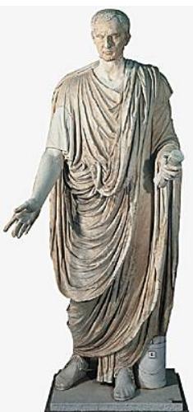
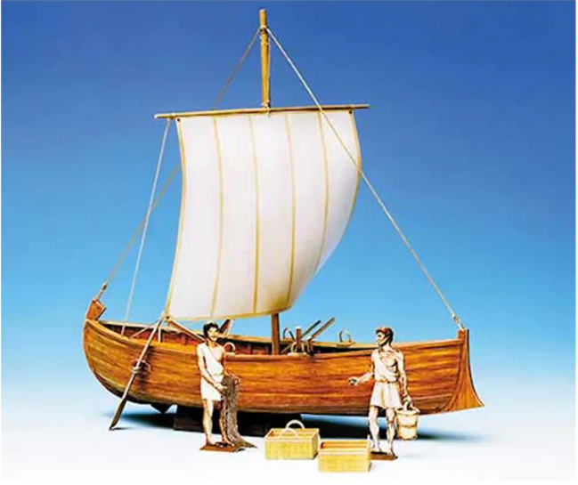
Principe de Solidarité avec Marcus Porcius Cato surnommé Caton l’Ancien
Les Grecs de l’Antiquité pratiquaient une sorte de redistribution des risques entre les associés sous forme de prêt maritime.
Caton l’Ancien (-234 à -149 avant JC) prêtait de l’argent à des marchands et des armateurs à condition que ceux-ci se réunissent dans une association d’environ 50 membres. Caton répartissait ainsi son risque sur 50 aventures.
Les prêteurs recevraient leur argent, capital et intérêts, si et seulement si le navire arrive à bon port.

Slide 5
Que couvre une prévoyance?
Questions que vous vous posez ?
En cas de grossesse, est-ce que ma prévoyance est utile ?
Est-ce que je pourrais partir aux Caraïbes avec ma prévoyance ?
Est-ce que ma prévoyance me rembourse mes frais hospitaliers ?
Est-ce que ma prévoyance couvre uniquement ma famille et moi-même?

Slide 6
La Prévoyance c’est tout d’abord la sécurité sociale
Composée de 4 régimes en fonction de l’activité professionnelle
RÉGIME GÉNÉRAL Concerne les salariés, les étudiants, les bénéficiaires de certaines prestations et les simples résidents
RÉGIMES SPÉCIAUX Concerne les salariés qui ne sont pas dans le régime général (régime d’Alsace et de Moselle, parlementaires, cheminots…)
RÉGIME SOCIAL DES INDÉPENDANTS – SSI Concerne les travailleurs non salariés : artisans/commerçants, Professions libérales
MUTUALITÉ SOCIALE AGRICOLE – MSA Concerne les exploitants (non salariés) et les salariés agricoles

Slide 7
La CNAVPL gère 10 sections
La Caisse Nationale d’Assurance Vieillesse des Professions Libérales (CNAVPL) pour les professions libérales hors avocats avec 10 sections professionnelles :
La CARMF pour les médecins,
La CARCDSF pour les chirurgiens-dentistes et les sages-femmes,
La CARPV pour les vétérinaires,
La CARPIMKO pour les infirmiers, masseurs kinésithérapeutes, pédicures, podologues, orthophonistes et orthoptistes,
La CAVP pour les pharmaciens et les directeurs de laboratoires d’analyses médicales,
La CAVEC pour les experts-comptables et commissaires aux comptes,
La CAVOM pour les officiers ministériels, les officiers publics et les huissiers de justice,
La CIPAV pour les architectes, les ingénieurs-conseils, les experts, les géomètres, les consultants, les sportifs, les psychanalystes (non médecins), les ostéopathes, les journalistes, les traducteurs, …
La CPRN pour les notaires,
La CAVAMAC pour les agents généraux d’assurance,
Les agences de Sécurité sociale pour les Artisans et Commerçants SSI (ex RSI)

Slide 8
La Prévoyance c’est 3 situations
Incapacité
Invalidité
Décès

Slide 9
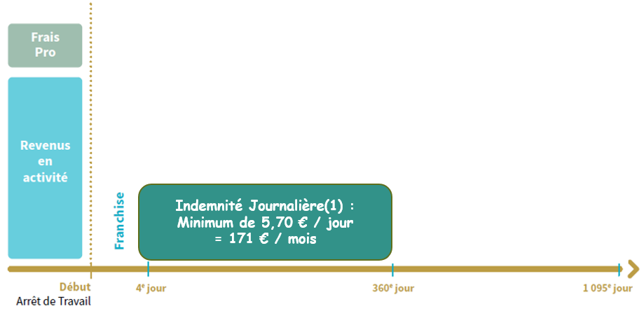
La Prévoyance : Incapacité
NON COUVERTS
NON COUVERTS
Franchise 3 jours
50 % des revenus (Moyenne 3 dernières années)
Indemnité 1 an max
NON COUVERTS

Slide 10
La Prévoyance : Invalidité
Partielle = 30 % des revenus
Totale = 50 % des revenus
Durée = Jusqu’à la retraite (En invalidité, on ne cotise plus pour la retraite)

Slide 11
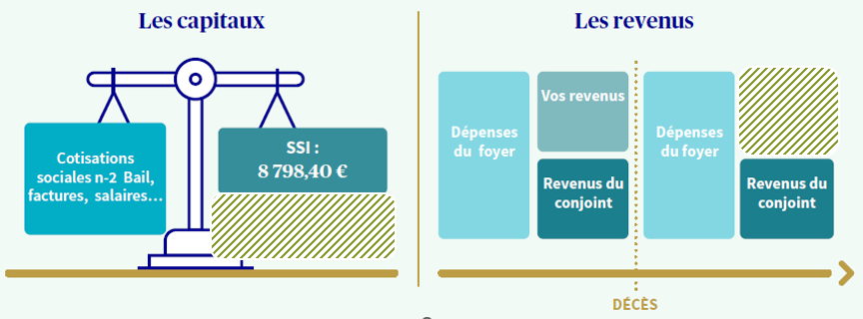
La Prévoyance : Décès
NON COUVERTS
NON COUVERTS
Notes:
Capitaux insuffisants pour gérer les frais de l’entreprise + Perte de revenus pour le foyer

Slide 12
La Prévoyance, c’est du sur mesure
- Tarification en fonction des besoins, de l’âge et de l’activité
- Acceptation médicale
- Besoins en fonction de vos projets professionnels et personnels
- Doit être vérifiée régulièrement
- Point d’attention sur la fiscalité

Slide 13
Avez-vous des questions?

Slide 14
Merci pour votre attention
Aymeric DU NOYER
Tel: 06 26 57 24 56

Slide 15
Les prochaines FTPE Vannes
22 Janvier 2024
19 Février 2024
18 Mars 2024
15 Avril 2024
21 Mai 2024
17 Juin 2024
12 Juillet 2024
Toutes les informations et inscriptions sur
https://www.ftpe-france.com/ftpe-10-ftpe_vannes-agenda.html
Rejoignez la FTPE pour 150 € par an
Ensemble nous sommes plus forts !

Slide 16
Notre Hôte
In Bovino Veritas – Boucherie Restaurant

